Slide 1
PME 3380 – Modelagem de Sistemas Dinâmicos (2020)
Professores: Agenor de Toledo Fleury e Décio Crisol Donha
Arthur Pinho #USP: 10379756
Henrique Aquino #USP: 10772543
Pedro Oliveira #USP: 10335569
Murilo Bono #USP: 10274565
2020

Slide 2
ANÁLISE DA MODELAGEM DA MECÂNICA DE UM PEIXE ROBÓTICO

Slide 3
Introdução

Slide 4
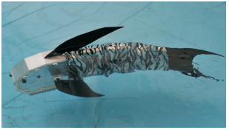
Introdução
Em anos recentes, a fascinante abordagem robótica de comportamentos e movimentos biológicos têm sido cada vez mais explorada. Como um exemplo, observa-se o crescente desenvolvimento de animais biônicos pela empresa FESTO
Neste campo de estudo, destaca-se o foco dado a peixes e demais animais aquáticos, justificada pela motivação em se obter Veículos Não-Tripulados Subaquáticos (AUVs) com maior eficiência e manobrabilidade (YU; WANG, 2005)
Dentre as vertentes mais citadas no estudo dos peixes, encontra-se a capacidade de autopropulsão
Diversos pesquisadores se debruçaram sobre análises a respeito da modelagem e controle dos peixes robóticos
Protótipo de Peixe Robótico com Autopropulsão
Fonte: Malec, Morawski e Zając (2010)

Slide 5
Objetivos e Justificativa

Slide 6
Objetivos e Justificativa
Objetivos
Dado o cenário apresentado, o presente trabalho tem por intenção: desenvolver a modelagem dinâmica de um peixe robótico com capacidade de autopropulsão, dada uma entrada conhecida de um atuador. Como objetivos secundários, espera-se verificar a estabilidade do sistema e analisar as respostas individuais de cada saída frente à diferentes entradas, por meio de funções de transferência e simulação computacional, além de colaborar para o avanço dos estudos já existentes.
Justificativa
O estudo da modelagem de um peixe robótico, além de se enquadrar como um projeto completo quanto ao estudo de modelagem, promove um avanço no estudo do desenvolvimento e otimização de tecnologia subaquática, sendo, pois, de grande interesse e importância para o Engenheiro Mecânico.

Slide 7
Modelo Físico

Slide 8
Modelo Físico
Modelo Físico
Frente a inúmeros estudos buscou-se identificar propostas que se aproximassem dos objetivos deste trabalho. Assim, despertou grande interesse o modelo físico e a abordagem sugerida por Nakashima, Ohgishi e Ono (2003)
O seu trabalho remete ao estudo do peixe carangiforme
Nakashima, Ohgishi e Ono (2003) propõem o estudo de um modelo de três barras rígidas com um único atuador, localizado entre a primeira e a segunda barra
Bibliografia Básica
Hipóteses Simplificadoras
Modelo Proposto
Modelo Físico Referência
Fonte: : Nakashima, Ohgishi e Ono (2003)

Slide 9
Modelo Físico
Modelo Físico
Bibliografia Básica
Hipóteses Simplificadoras
Modelo Proposto
Sistema composto por barras rígidas unidimensionais, de massa concentrada no centro de massa
Primeira barra sem movimento angular (oscilação em ≈ 1/3 do corpo) e sem deslocamento na direção do eixo y
Forças hidrodinâmicas de inércia (FJ) e sustentação (FV) aplicadas apenas na nadadeira caudal
Força de arrasto (F d) resistiva aplicada no centro de massa do sistema
Influência desprezível da força de arrasto nos deslocamentos e velocidades angulares
Movimento no eixo z será desprezado (desprezados efeitos de gravidade e flutuação)
Oscilações pequenas em torno do ponto de operação
Vibrações do atuador desprezíveis
Atuador com massa desprezível.

Slide 10
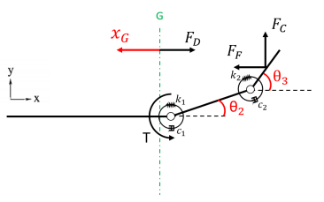
Modelo Físico
Modelo Físico
Bibliografia Básica
Hipóteses Simplificadoras
Modelo Proposto
Obtém-se um modelo físico muito similar ao adotado na referência, porém com adição da análise do movimento transversal e da força de arrasto resistiva
Modelo Físico Proposto
Variáveis de Interesse
xG: deslocamento transversal do centro de massa do peixe
x˙G: velocidade transversal do centro de massa do peixe
θ2: ângulo da segunda barra
θ˙2: velocidade angular da segunda barra
θ3: ângulo da terceira barra
θ˙3: velocidade angular da terceira barra.
Fonte: Autoral

Slide 11
Modelagem Matemática

Slide 12
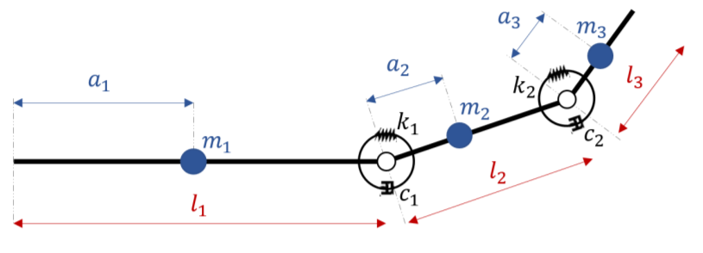
Parâmetros Dimensionais
Fonte: autores

Slide 13
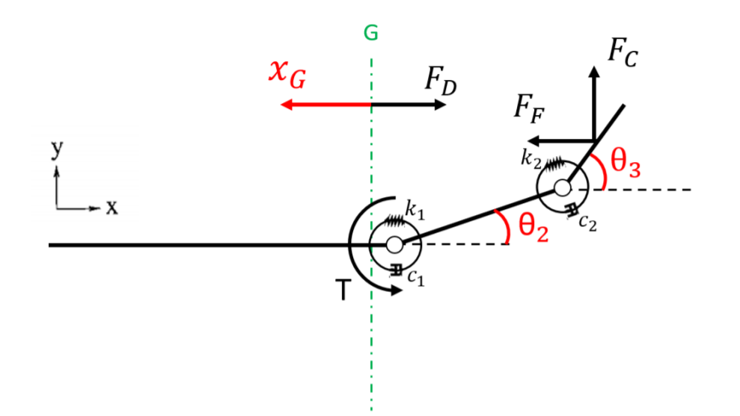
Equações Básicas do Mecanismo
Metodologia
Segunda Lei de Newton
Variáveis lineares
Variáveis angulares
Aplicação do método Lagrange-Euler
Fonte: autores

Slide 14
Equações Básicas do Mecanismo
Metodologia
Equações de Lagrange-Euler
Variáveis lineares
Variáveis angulares
Aplicação do método Lagrange-Euler

Slide 15
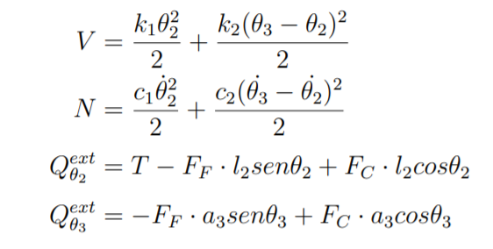
Equações Básicas do Mecanismo
Metodologia
Centros de massa e velocidades de cada barra
Variáveis lineares
Variáveis angulares
Aplicação do método Lagrange-Euler
Energias e forças:

Slide 16
Equações Básicas do Mecanismo
Metodologia
Observações
Variáveis lineares
Variáveis angulares
Aplicação do método Lagrange-Euler
Resultados condizentes com os apresentados por Nakashima, Ohgishi e Ono (2003)
Validação da modelagem desenvolvida por Lagrange-Euler
Substituindo nas Equações de Lagrange-Euler

Slide 17
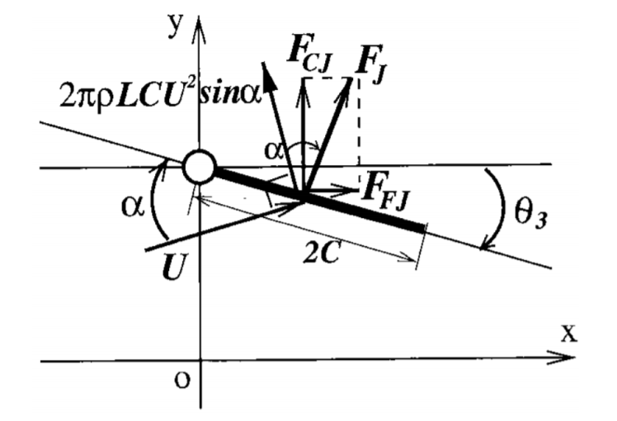
Avaliação das Forças Hidrodinâmicas ($F_{F} e F_{C})$
Força de Sustentação ($F_{L}$) – White (1962)
Velocidade Relativa do Escoamento ($U$)
$$F_{L}=\frac{C_{L}.ρ.V^{2}.A_{ref}}{2}$$
$$U^{2}=U_{m}^{2}+u²$$
$C_{L}$: Coeficiente de sustentação
$ρ$: Massa específica do fluido
$V$: Velocidade do escoamento externo
$A_{ref}$: Área de referência adotada, onde:
$U_{m}$: Velocidade do escoamento externo
$u$: Velocidade na direção y da terceira barra, em que:
$$A_{ref}=2.A_{elipse}=2.π.L.C$$
$L$: Comprimento da corda da nadadeira
$C$: Meio comprimento da nadadeira
Adaptação
Nakashima, et al. (2003)
$$F_{J}=2.π.ρ.L.C.U^{2}.\sin{α}\cos{α}$$
$α$: Ângulo de ataque
$C_{L}≈\sin{α}$
Fonte: Nakashima, et al. (2003)

Slide 18
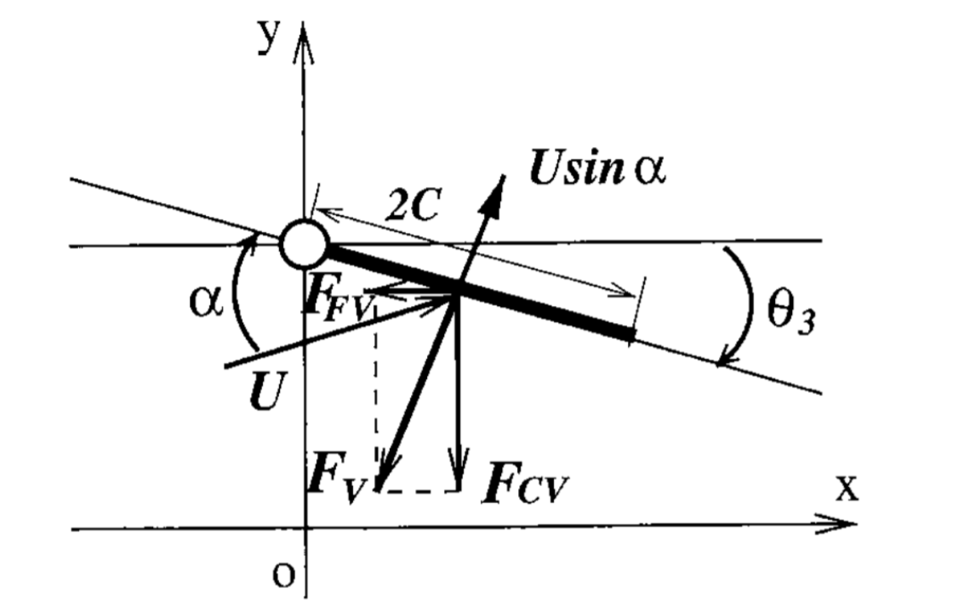
Avaliação das Forças Hidrodinâmicas ($F_{F} e F_{C})$
Força de Arrasto ($F_{L}$) – White (1962)
Força de inércia ($F_{V}$)
$$F_{D}=\frac{C_{D}.ρ.V^{2}.A_{total}}{2}$$
$C_{D}$: Coeficiente de arrasto
$ρ$: Massa específica do fluido
$A_{total}=$ $A_{T}$: Área total do peixe
$V$: Velocidade do escoamento externo, onde:
$V_{P}$: Velocidade perpendicular à barra
$$V=U_{m}−{\dot{x}}_{g}$$
$$F_{D}=\frac{C_{D}.ρ.A_{T}}{2}(U_{m}−{\dot{x}}_{g})²$$
Fonte: Nakashima, et al. (2003)

Slide 19
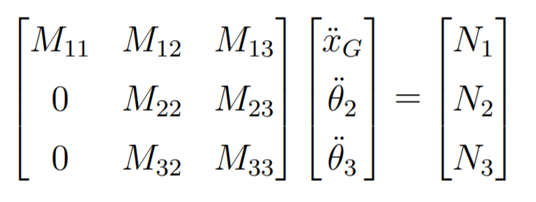
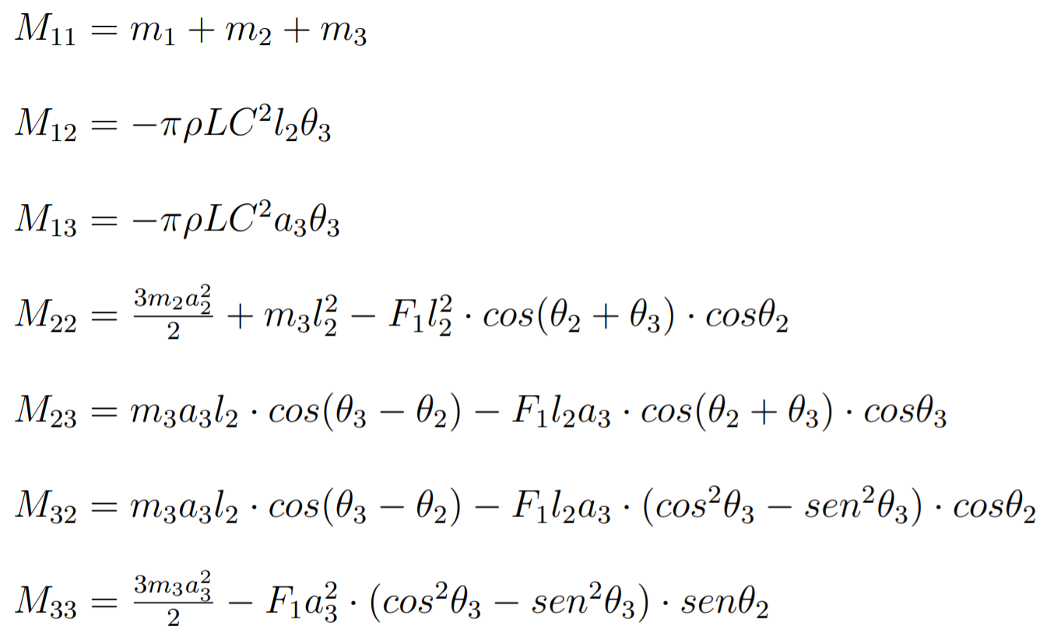
Equações Finais de Movimento
Onde:

Slide 20
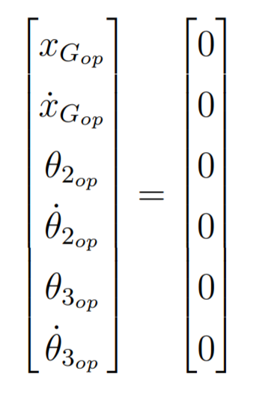
Linearização das Equações
Expansão de Taylor de primeira ordem
Ponto de operação
Baixos deslocamentos e velocidades lineares
Oscilação da cauda em torno da posição de repouso
Equações Linearizadas:

Slide 21
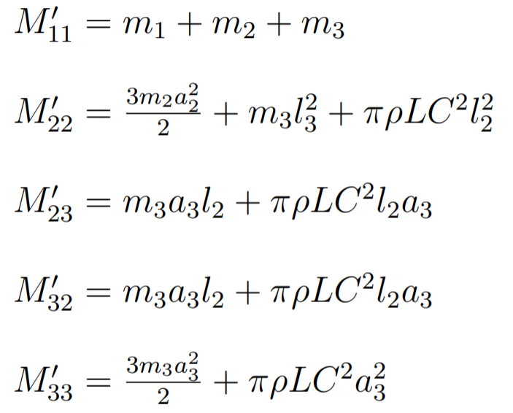
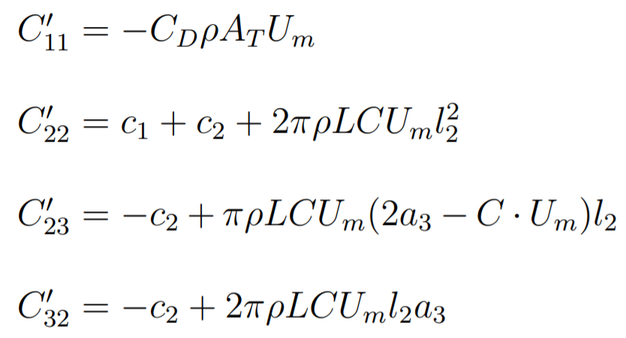
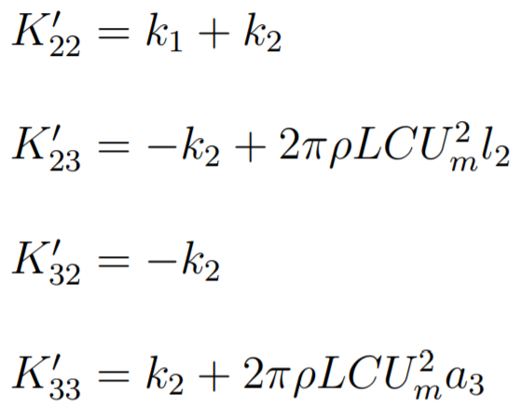
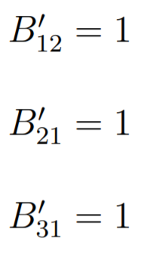
Linearização das Equações
Onde:
Independem das variáveis auxiliares $u$ e $α$

Slide 22
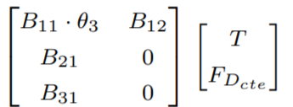
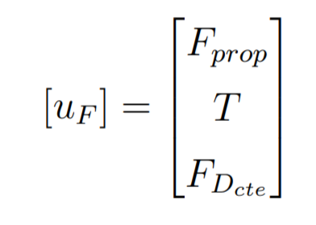
Definição da Força de Propulsão ($F_{prop})$
Mesmo após linearização, ainda aparece uma multiplicação de entrada $(T)$ por variável ${(θ}_{3})$
Força de Propulsão ($F_{prop}$)
Solução
Criação de uma nova entrada auxiliar
Significado físico
$$F_{prop}=T.θ_{3}$$
Entradas do sistema

Slide 23
Espaço de Estados

Slide 24
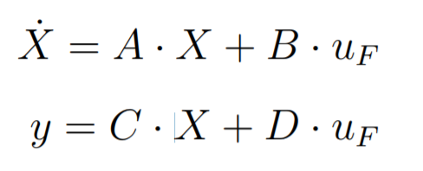
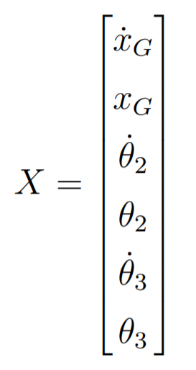
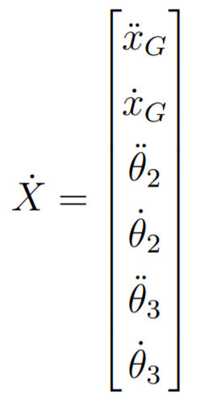
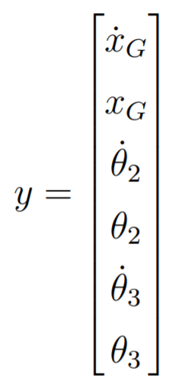
Definição do Espaço de Estados
Vetor de estados, de derivadas e de variáveis observadas
Dinâmica do movimento
Estruturação com vetor de estados

Slide 25
Espaço de Estados Final
Multiplicam-se ambos os lados da equação anterior pela inversa da matriz de massas
A
B
Resultado:

Slide 26
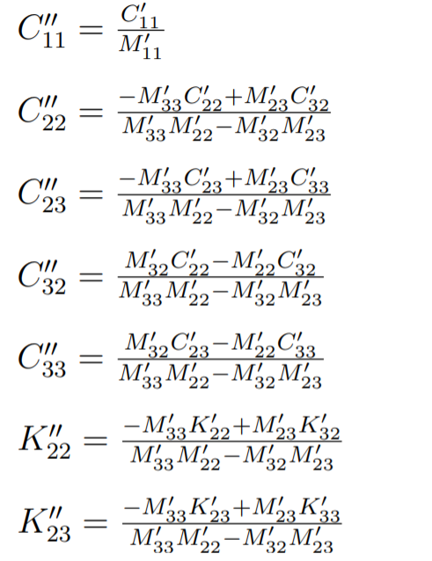
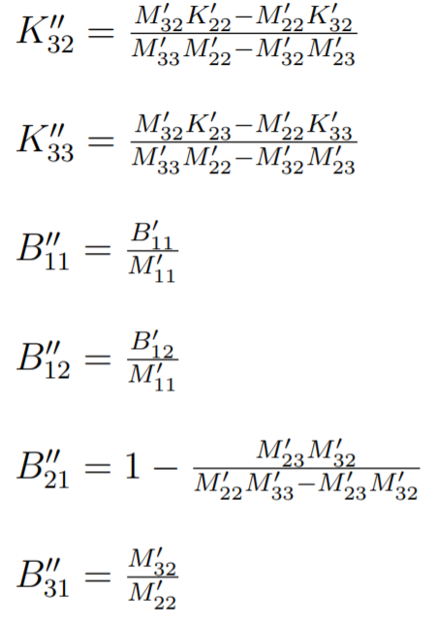
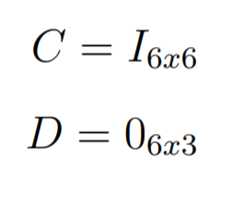
Espaço de Estados Final
Onde:
Definição das matrizes C e D de interesse para o projeto

Slide 27
Diagrama de Blocos do Sistema

Slide 28
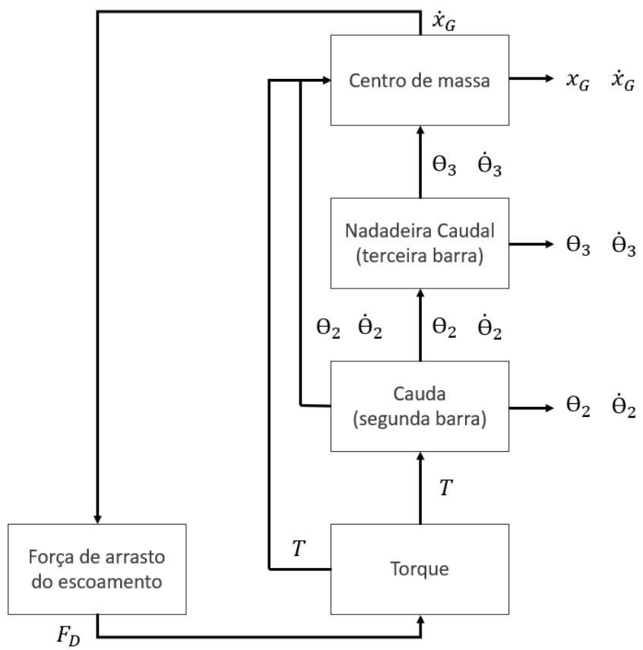
Diagrama de Blocos do Sistema
Fonte: autores

Slide 29
Valores dos Parâmetros

Slide 30
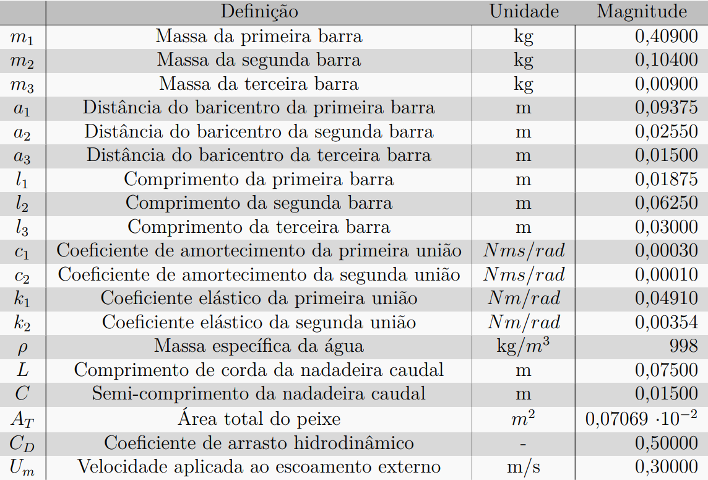
Valores dos Parâmetros
Valores utilizados no trabalho de Nakashima, et al. (2003)
Pesquisa de validação: comparação com valores empregados pelos demais autores, como Duraisamy, et al. (2019), que ainda apresenta valores típicos para atuadores e peixes robóticos
Fonte: autores

Slide 31
Descrição no Domínio da Frequência

Slide 32
Descrição no Domínio da Frequência
Funções de Transferência
Aplicando-se Laplace às equações do movimento:
Com 3 entradas e 6 saídas, espera-se um sistema de 18 FT’s
Fonte: Autoral
32

Slide 33
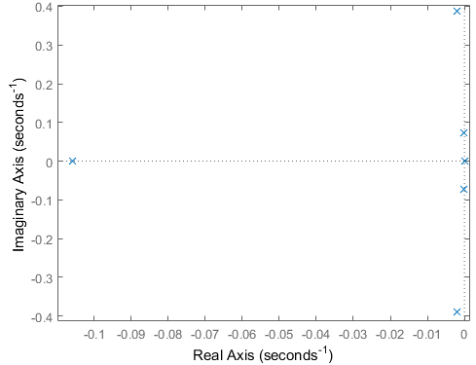
Descrição no Domínio da Frequência
Polos do Sistema
Determinando-se o polinômio característico a partir de sua definição
Sistema de sexta ordem, tem-se seis polos:
Fonte: Autoral
33
Fonte: Autoria Própria

Slide 34
Descrição no Domínio da Frequência
Zeros do Sistema
Extraindo-se as raízes dos numeradores das FT’s, tem-se os zeros:
Fonte: Autoral
Fonte: Autoria Própria
34

Slide 35
Análise de Estabilidade

Slide 36
Análise de Estabilidade – Mapa de Polos
5 polos nos 2º e 3º quadrantes do plano complexo e polo na origem
Sistema marginalmente estável
Variável Xg não necessariamente tende ao equilíbrio após perturbação
Fonte: Autoral
Fonte: Autoria Própria
Fonte: Autoria Própria
36

Slide 37
Análise de Estabilidade – Routh-Hurwitz
Construção da tabela de Routh-Hurwitz a partir do polinômio característico
Primeira coluna inteiramente positiva
Fonte: Autoral
Sistema não é instável
Fonte: Autoria Própria
Fonte: Autoria Própria
Fonte: Autoria Própria
37

Slide 38
Resposta Dinâmica no Domínio da Frequência

Slide 39
Resposta Dinâmica no Domínio da Frequência
Frequências naturais, fatores de amortecimento e constantes de tempo
Para o sistema, descrito por três equações do movimento, obtém-se três frequências naturais, três fatores de amortecimento e três constantes de tempo distintas
Fonte: Autoria Própria
Fonte: Autoria Própria
Fonte: Autoria Própria
Fonte: Autoria Própria
39

Slide 40
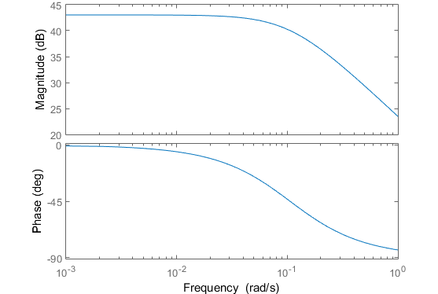
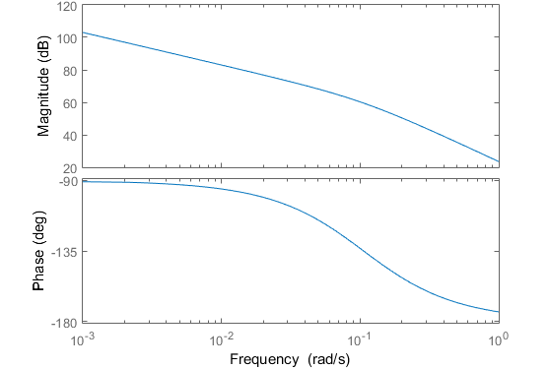
Avaliação da Função de Transferência
Diagramas de Bode - Respostas Translacionais
Saída e entrada da força de propulsão
Saída e entrada da força de propulsão
Fonte: Autoria Própria
Fonte: Autoria Própria
Fonte: Autoria Própria
40
Fonte: Autoria Própria

Slide 41
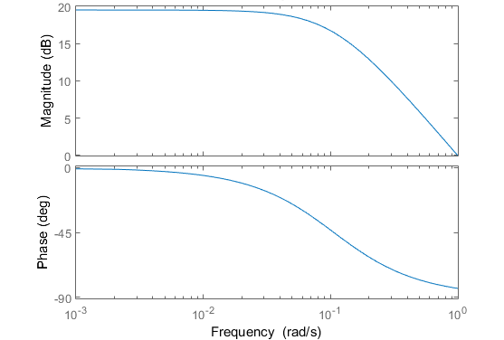
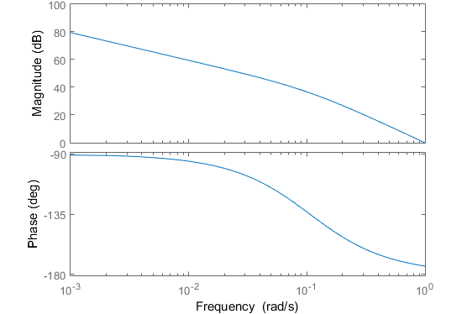
Avaliação da Função de Transferência
Diagramas de Bode - Respostas Translacionais
Saída e entrada da força de arrasto
Saída e entrada da força de arrasto
Fonte: Autoria Própria
Fonte: Autoria Própria
Fonte: Autoria Própria
41
Fonte: Autoria Própria

Slide 42
Avaliação da Função de Transferência
Diagramas de Bode - Respostas Translacionais
Frequência de corte se mantém próxima a 0,1 rad/s. A partir dessa, para saídas da posição de G, tem-se o decaimento de -40dB/década (sistemas de segunda ordem)
Para saídas da velocidade de G, tem-se o decaimento de -20dB/década a partir da frequência de corte (sistemas de primeira ordem)
Fonte: Autoria Própria
Fonte: Autoria Própria
Fonte: Autoria Própria
42
Fonte: Autoria Própria

Slide 43
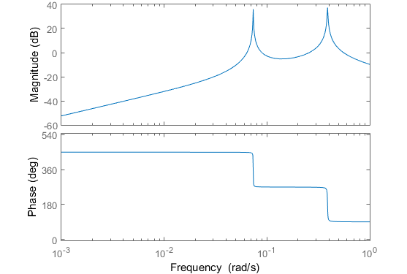
Avaliação da Função de Transferência
Diagramas de Bode - Respostas Angulares
Saída e entrada do torque T
Picos de ganho e quedas de fase em torno das frequências naturais 0,106 rad/s e 0,389 rad/s
Espectro ideal em torno de 0,1 e 0,4 rad/s, intervalo para o qual há maior responsividade
Fonte: Autoria Própria
Fonte: Autoria Própria
43
Fonte: Autoria Própria

Slide 44
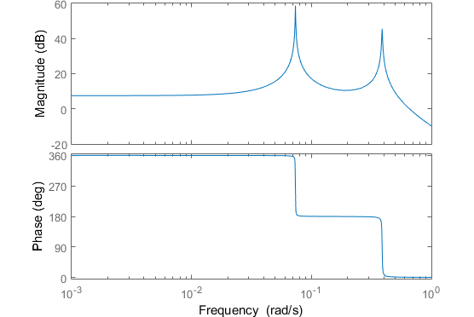
Avaliação da Função de Transferência
Diagramas de Bode - Respostas Angulares
Saída e entrada do torque T
Picos de ganho e quedas de fase em torno das frequências naturais 0,106 rad/s e 0,389 rad/s
Espectro ideal em torno de 0,1 e 0,4 rad/s, intervalo para o qual há maior responsividade

Slide 45
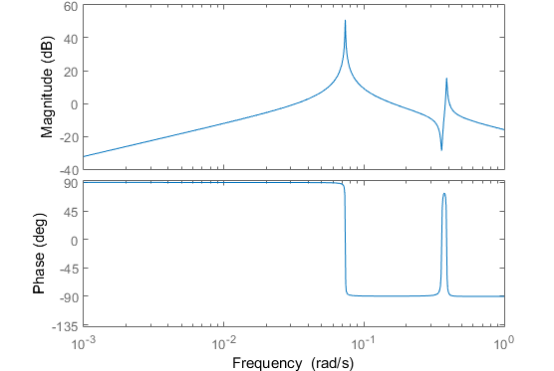
Avaliação da Função de Transferência
Diagramas de Bode - Respostas Angulares
Saída e entrada do torque T
Picos de ganho e grandes variações de fase em torno das frequências naturais 0,106 rad/s e 0,389 rad/s
Decaimento e variação da fase diferem das observadas para e , caracterizando-se de segunda ordem

Slide 46
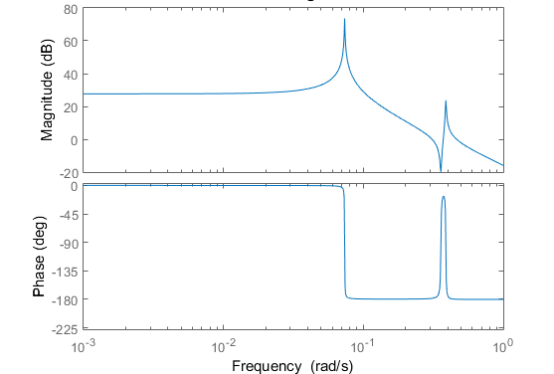
Avaliação da Função de Transferência
Diagramas de Bode - Respostas Angulares
Saída e entrada do torque T
Picos de ganho e grandes variações de fase em torno das frequências naturais 0,106 rad/s e 0,389 rad/s
Decaimento e variação da fase diferem das observadas para e , caracterizando-se de segunda ordem

Slide 47
Respostas do Sistema no Domínio do Tempo

Slide 48
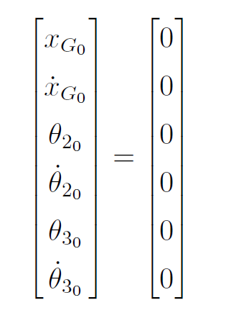
Condições Iniciais
Respostas
Condições Iniciais
Resposta ao impulso
Resposta à entrada em rampa
Resposta à entrada em degrau
Resposta à entrada senoidal
Para as simulações dos sinais elementares e da entrada senoidal, foi utilizado o repouso como condição inicial
Fonte: autores

Slide 49
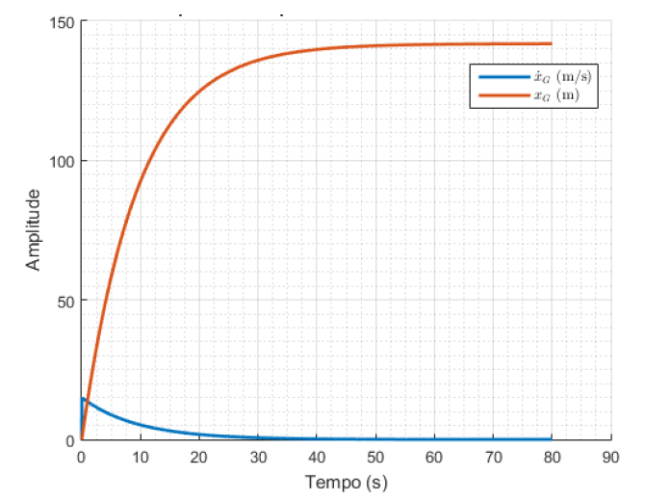
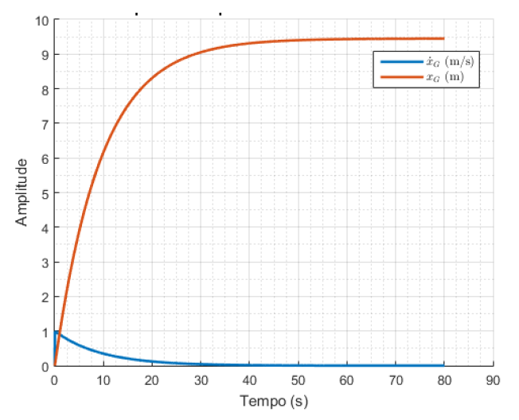
Resposta ao impulso
Respostas
Impulso de $F_{prop}$:
Condições Iniciais
Resposta ao impulso
Resposta à entrada em rampa
Resposta à entrada em degrau
Resposta à entrada senoidal
Impulso de $F_{D_{cte}}$:
Consiste em uma entrada com integral de sua função com valor 1, com um pico “instantâneo” ($dt ⟶0$) e valor nulo no restante do tempo.
Comportamento não oscilatório, que tende a um valor constante.

Slide 50
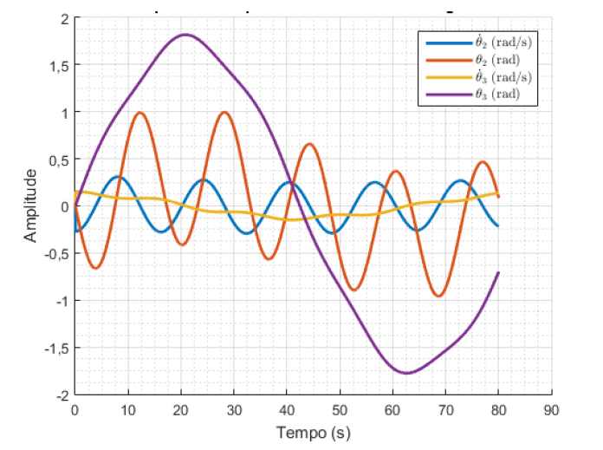
Resposta ao impulso
Respostas
Impulso de $T$:
Condições Iniciais
Resposta ao impulso
Resposta à entrada em rampa
Resposta à entrada em degrau
Resposta à entrada senoidal
Comportamento oscilatório e amortecido.

Slide 51
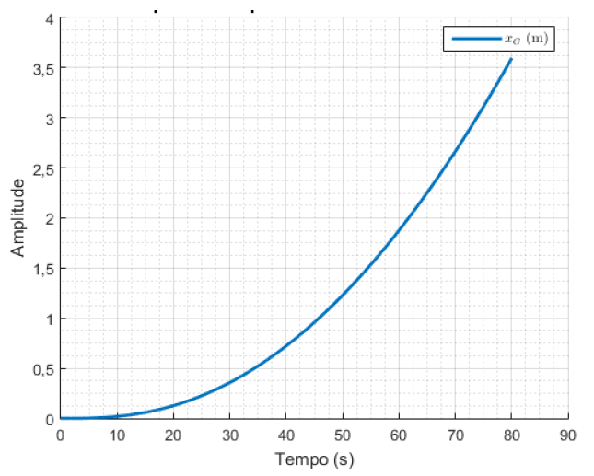
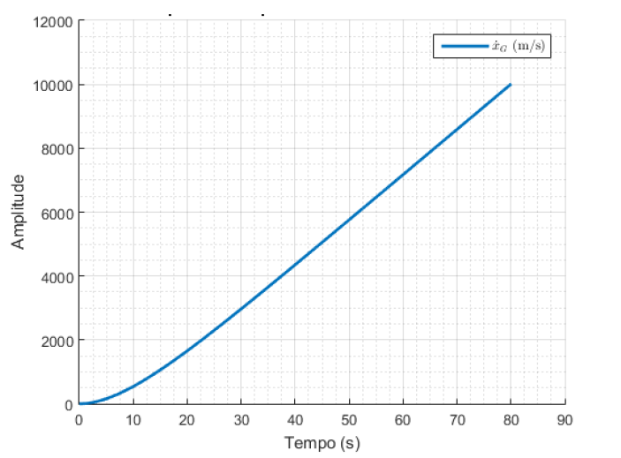
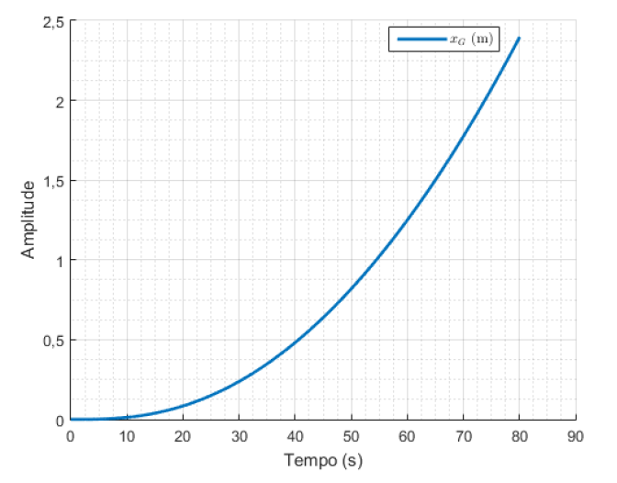
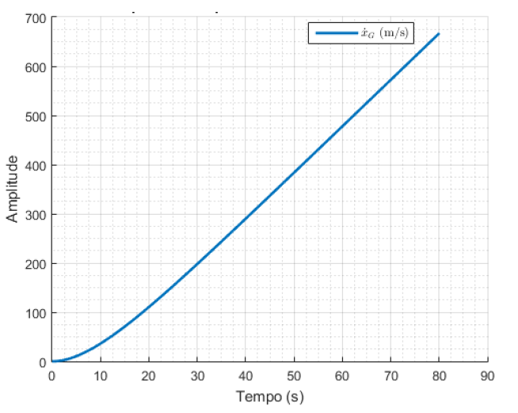
Resposta à entrada em rampa
Respostas
Rampa de $F_{prop}$:
Condições Iniciais
Resposta ao impulso
Resposta à entrada em rampa
Resposta à entrada em degrau
Resposta à entrada senoidal
Rampa de $F_{D_{cte}}$:
Módulo crescente no tempo de forma linear. Entrada definida como $u_{F}=t$.

Slide 52
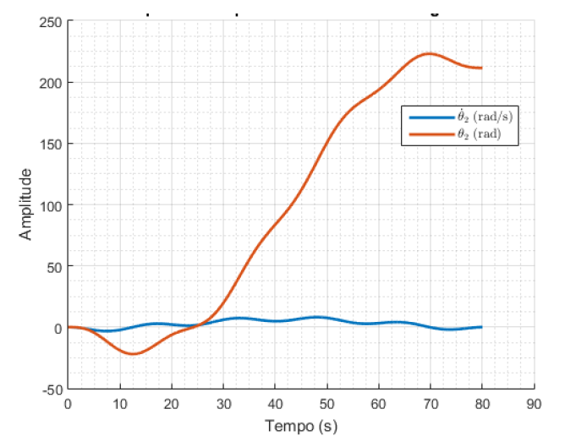
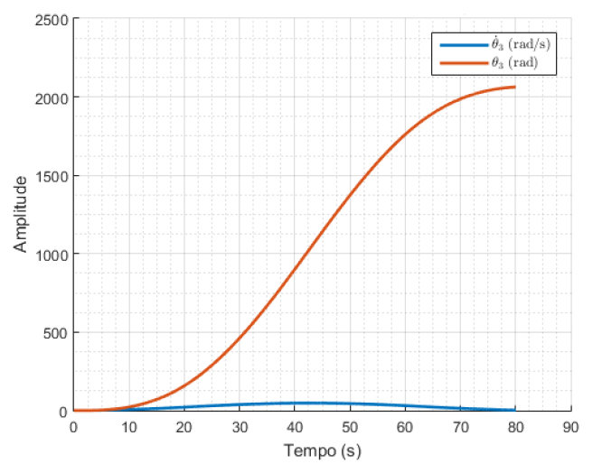
Resposta à entrada em rampa
Respostas
Rampa de $T$:
Condições Iniciais
Resposta ao impulso
Resposta à entrada em rampa
Resposta à entrada em degrau
Resposta à entrada senoidal
Módulo crescente no tempo de forma linear. Entrada definida como $u_{F}=t$.

Slide 53
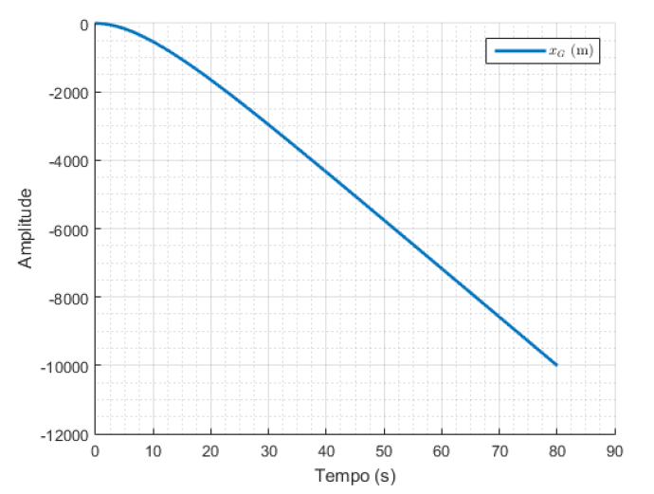
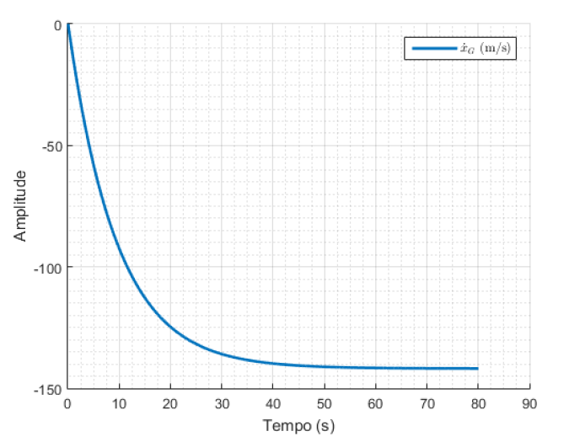
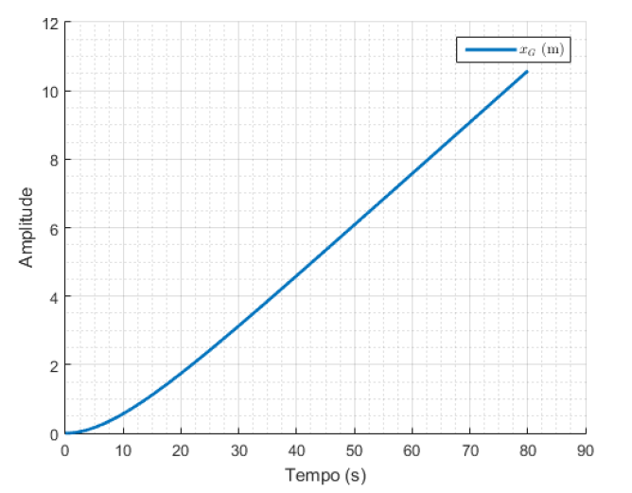
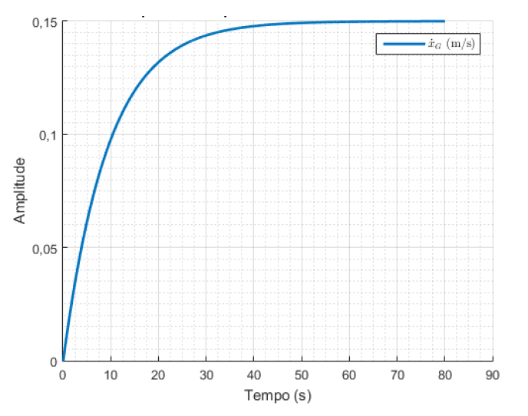
Resposta à entrada em degrau
Respostas
Degrau de $F_{prop}$:
Condições Iniciais
Resposta ao impulso
Resposta à entrada em rampa
Resposta à entrada em degrau
Resposta à entrada senoidal
Degrau de $F_{D_{cte}}$:
.
Força de propulsão = -1
Torque = +1

Slide 54
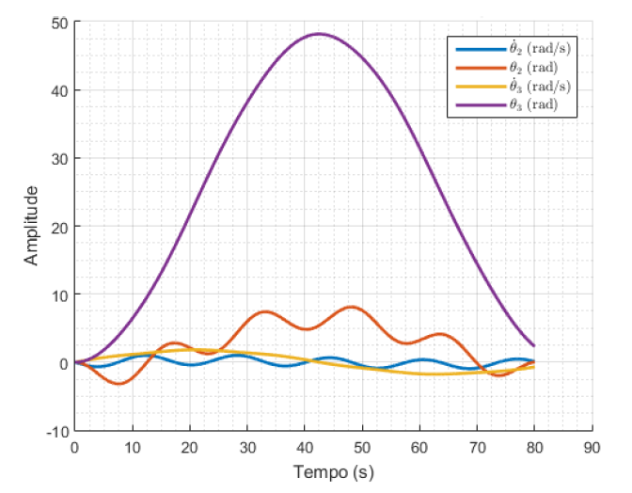
Resposta à entrada em degrau
Respostas
Degrau de $T$:
Condições Iniciais
Resposta ao impulso
Resposta à entrada em rampa
Resposta à entrada em degrau
Resposta à entrada senoidal
Neste caso, a entrada em torque constante no mesmo sentido não faz ainda sentido físico, sendo esperada uma aplicação de torque oscilatória para permitir a auto-propulsão

Slide 55
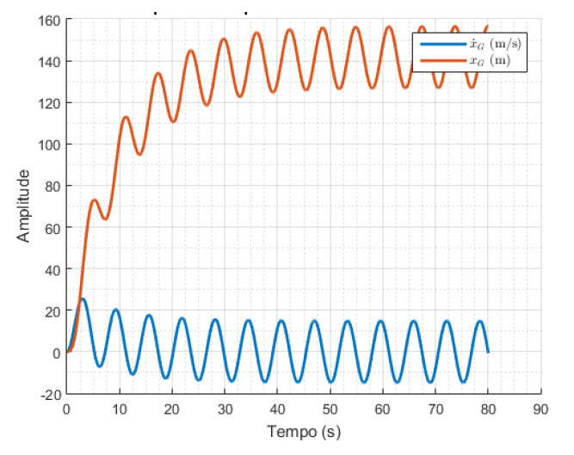
Resposta à entrada senoidal
Respostas
$F_{prop}$ senoidal:
Condições Iniciais
Resposta ao impulso
Resposta à entrada em rampa
Resposta à entrada em degrau
Resposta à entrada senoidal
$F_{D_{cte}}$ senoidal:
.
.

Slide 56
Resposta à entrada senoidal
Respostas
$T$ senoidal:
Condições Iniciais
Resposta ao impulso
Resposta à entrada em rampa
Resposta à entrada em degrau
Resposta à entrada senoidal
.
.

Slide 57
Matriz de Transição
Condições iniciais diferentes de zero
Matriz de Transição
$x_{G_{0}}$e $\dot{x_{G_{0}}}$diferentes de zero
$θ_{2_{0}}$, $\dot{θ_{2_{0}}}$, $θ_{3_{0}}$e $\dot{θ_{3_{0}}}$ diferentes de zero
Definição das Matrizes
Matriz de Transição: $Φ(t)$
Matriz de Termos Forçantes: $Γ(t)$
Aproximação com expressões em série

Slide 58
Matriz de Transição
Condições iniciais diferentes de zero
Matriz de Transição
$x_{G_{0}}$e $\dot{x_{G_{0}}}$diferentes de zero
$θ_{2_{0}}$, $\dot{θ_{2_{0}}}$, $θ_{3_{0}}$e $\dot{θ_{3_{0}}}$ diferentes de zero
$n=150$
$Δt=0,05s$

Slide 59
$x_{G_{0}}$e $\dot{x_{G_{0}}}$diferentes de zero
Condições iniciais diferentes de zero
Respostas transversais:
Matriz de Transição
$x_{G_{0}}$e $\dot{x_{G_{0}}}$diferentes de zero
$θ_{2_{0}}$, $\dot{θ_{2_{0}}}$, $θ_{3_{0}}$e $\dot{θ_{3_{0}}}$ diferentes de zero
.

Slide 60
$x_{G_{0}}$e $\dot{x_{G_{0}}}$diferentes de zero
Condições iniciais diferentes de zero
Visualização das respostas transversais:
Matriz de Transição
$x_{G_{0}}$e $\dot{x_{G_{0}}}$diferentes de zero
$θ_{2_{0}}$, $\dot{θ_{2_{0}}}$, $θ_{3_{0}}$e $\dot{θ_{3_{0}}}$ diferentes de zero
.

Slide 61
$x_{G_{0}}$e $\dot{x_{G_{0}}}$diferentes de zero
Condições iniciais diferentes de zero
Visualização das respostas transversais:
Matriz de Transição
$x_{G_{0}}$e $\dot{x_{G_{0}}}$diferentes de zero
$θ_{2_{0}}$, $\dot{θ_{2_{0}}}$, $θ_{3_{0}}$e $\dot{θ_{3_{0}}}$ diferentes de zero
Vídeo
.

Slide 62
$θ_{2_{0}}$, $\dot{θ_{2_{0}}}$, $θ_{3_{0}}$e $\dot{θ_{3_{0}}}$ diferentes de zero
Condições iniciais diferentes de zero
Respostas angulares:
Matriz de Transição
$x_{G_{0}}$e $\dot{x_{G_{0}}}$diferentes de zero
$θ_{2_{0}}$, $\dot{θ_{2_{0}}}$, $θ_{3_{0}}$e $\dot{θ_{3_{0}}}$ diferentes de zero
.

Slide 63
$θ_{2_{0}}$, $\dot{θ_{2_{0}}}$, $θ_{3_{0}}$e $\dot{θ_{3_{0}}}$ diferentes de zero
Condições iniciais diferentes de zero
Simulação com tempo elevado:
Matriz de Transição
$x_{G_{0}}$e $\dot{x_{G_{0}}}$diferentes de zero
$θ_{2_{0}}$, $\dot{θ_{2_{0}}}$, $θ_{3_{0}}$e $\dot{θ_{3_{0}}}$ diferentes de zero
.

Slide 64
$θ_{2_{0}}$, $\dot{θ_{2_{0}}}$, $θ_{3_{0}}$e $\dot{θ_{3_{0}}}$ diferentes de zero
Condições iniciais diferentes de zero
Visualização da resposta angular:
Matriz de Transição
$x_{G_{0}}$e $\dot{x_{G_{0}}}$diferentes de zero
$θ_{2_{0}}$, $\dot{θ_{2_{0}}}$, $θ_{3_{0}}$e $\dot{θ_{3_{0}}}$ diferentes de zero
.

Slide 65
$θ_{2_{0}}$, $\dot{θ_{2_{0}}}$, $θ_{3_{0}}$e $\dot{θ_{3_{0}}}$ diferentes de zero
Condições iniciais diferentes de zero
Visualização da resposta angular:
Matriz de Transição
$x_{G_{0}}$e $\dot{x_{G_{0}}}$diferentes de zero
$θ_{2_{0}}$, $\dot{θ_{2_{0}}}$, $θ_{3_{0}}$e $\dot{θ_{3_{0}}}$ diferentes de zero
Vídeo
.

Slide 66
Forças externas nulas
Comportamento sistema não-linear
Resposta de
translação:
Forças externas nulas
Forças externas não-nulas
Respostas angulares:

Slide 67
Forças externas não-nulas
Comportamento sistema não-linear
Resposta de
translação:
Forças externas nulas
Forças externas não-nulas
.
.
Respostas angulares:

Slide 68
Verificação da Hipótese Inicial

Slide 69
Verificação da Hipótese inicial
Observamos que, para a aplicação de um torque dado por: , temos que a velocidade linear do centro de massa é oscilatória, de módulo não muito elevado.
Devido ao fato de a média dos valores da velocidade é levemente positivo, o deslocamento do centro de massa é crescente. Vale ressaltar que, neste caso com $x_{G}$ crescendo positivamente, o peixe estaria indo para trás.
Dessa forma, acredita-se ser possível determinar um ganho de controle ou método mais adequado que leve a uma oscilação mais baixa da velocidade linear e uma oscilação em torno de zero do deslocamento também. Ou seja, com um controle adequado, seria possível sim utilizar-se da simplificação de que a velocidade e o deslocamento lineares são praticamente desprezíveis.

Slide 70
Conclusão

Slide 71
Conclusão
Foi inicialmente determinado o modelo físico adotado para o sistema e realizada a sua modelagem matemática. Com uso de conceitos de mecânica clássica e hidrodinâmica, foi possível desenvolver uma complexa equação de movimento
O modelo obtido inicialmente era altamente não-linear. Foi, pois, empregada a linearização por expansão em Série de Taylor, obtendo pois uma equação linear que descreve o movimento em torno do repouso, considerado o ponto de operação do sistema. Dada a inevitável não-linearidade no termo que multiplicava o torque no movimento transversal, foi necessária a definição de uma força auxiliar que representava a força de propulsão do peixe. Essa adaptação permitiu uma análise mais completa do sistema
Foi então definido o espaço de estados do sistema, suas funções de transferência e seus polos e zeros. Com isso, permitiu-se verificar que o sistema é marginalmente estável
A resposta no domínio da frequência deixou bem evidente as características acarretadas pelos polos dominantes e os picos de ressonância nas frequências naturais. Assim, foi possível inferir faixas frequências de interesse para o desenvolvimento do projeto, lembrando que não se procuravam respostas que fossem atenuadas pelo sistema
Na posterior análise no domínio do tempo, foi então verificado o comportamento do sistema para múltiplas entradas. Com destaque para as entradas em degrau e senoidais (de maior interesse para o sistema), foram apresentados resultados condizentes com o esperado.
A análise por matriz de transição foi de grande valia para reafirmação da estabilidade marginal do sistema e para verificar o amortecimento natural do sistema. Observou-se que, sem a aplicação de esforços externos, o tempo para o sistema amortecer é extremamente alto, o que reflete a baixa magnitude dos coeficientes de amortecimento
Por fim, foi realizada a simulação do sistema com as equações não lineares, de tal forma que foi possível validar a linearização realizada e observar a correlação entre as variáveis angulares e de translação

Slide 72
Obrigado!

